Slide 1
소개
원광대학교 SW융합학과
복경수

Slide 2
프로그래밍 언어
프로그래밍 언어
동작시키는 프로그램을 작성하기 위한 인공적인 언어
인간이 컴퓨터로 수행하고자하는 기능을 컴퓨터에게 전달하기 위한 표현법
사용하기 편리한 정도에 따라 저급 언어와 고급 언어로 분류
분류 | 종류
저급언어 | 기계어, 어셈블리어
고급언어 | C, C++, Java 등 대부분의 언어

Slide 3
프로그래밍 언어
저급 언어와 고급 언어
저급 언어
하드웨어 지향의 기계 중심 언어로 하드웨어와 밀접한 기능 제어
컴퓨터 기종에 따라 다르게 표현되고 복잡
고급 언어
컴퓨터 기종에 따라 다르게 표현되는 저급 언어의 문제점 해결
사람이 사용하는 기호 체계와 유사
mov ax, X
add ax, Y
mov Z, ax
Z = X + Y;

Slide 4
프로그래밍 언어 설계 원칙
프로그래밍 언어 설계 원칙
효율성
일반성
직교성
획일성
간결성
표현력
확장성
정확성
기계 독립성
제약성
보안성

Slide 5
프로그래밍 언어 설계 원칙
효율성
목적 코드의 효율성, 번역의 효율성, 구현 용이성, 프로그래밍 효율성 등
목적 코드의 효율성
번역기가 효율적인 실행 코드를 생성할 수 있어야 함을 의미
번역기는 컴파일러 또는 인터프린터
번역의 효율성
설계된 언어가 번역기에 의해 빠르게 번역될 수 있어야 함
오류 검사를 하지 않으면 번역의 효율성은 높아지나 신뢰성은 떨어짐
구현 용이성
번역기를 효율적으로 작성할 수 있어야 함
설계된 언어가 복잡하면 구현 용이성이 떨어짐
프로그래밍 효율성
설계된 언어로 얼마나 빠르고 쉽게 프로그램을 작성할 수 있는가를 의미
언어 구조가 간결하면 프로그래밍 효율성이 높아짐

Slide 6
프로그래밍 언어 설계 원칙
일반성
특별한 경우를 피하고 밀접하게 관련 있는 개념들을 하나의 더 일반적인 것으로 결합하는 성질
예들 들어, 대입연산자 =(또는 :=)가 배열과 레코드를 비롯한 모든 데이터 타입에 적용되는 경우
C 언어에서는 배열과 레코드 타입에 적용되지 않기 때문에 일반성이 부족
Ada는 모든 데이터 타입에 적용되므로 일반성을 존재
x: array(1..3) of integer;
x := (1, 3, 5);

Slide 7
프로그래밍 언어 설계 원칙
직교성
한 언어의 구성자가 문맥이 다르다고 다른 의미를 가져서는 안된다는 성질
예들 들어, 매개변수 전달에 있어서 데이터 타입에 상관없이 동일한 전달 방식을 지원하는 경우 직교성을 보장
C언어에서 배열은 참조 전달 방식인 반면 나머지 모든 매개변수는 값 전달 방식으로 동작하기 때문에 직교성이 부족

Slide 8
프로그래밍 언어 설계 원칙
획일성
비슷한 것은 비슷하게 보이고 비슷한 의미를 가져야 하며, 다른 것은 다르게 보이고, 다른 의미를 가져야 한다는 원칙
획일성이 부족한 예 : C++에서 클래스 정의와 함수 정의
class A { … }; → 클래스 정의 시에는 세미콜론이 와야 함
void f( ) { … } → 함수 정의 시에는 세미콜론이 없어야 함

Slide 9
프로그래밍 언어 설계 원칙
간결성
언어가 복잡하지 않고 간결해야함을 의미
LISP와 Prolog 등은 단지 몇 개의 기본 구성자를 갖고 있으나 복잡한 실행 시스템을 필요로 함
Pascal의 주요 설계 중 하나였으며 C 언어의 특징 중 하나

Slide 10
프로그래밍 언어 설계 원칙
표현력
언어가 복잡한 과정이나 구조를 얼마나 쉽게 표현할 수 있는가를 의미
LISP와 ALGOL 60 등의 재귀(recursion)
표현력은 간결성과 상충되는 의미
LISP은 표현력은 뛰어나지만 간결성은 부족
(defun factorial (n)
(if (= n 0) 1 (* n (factorial (- n 1)))))

Slide 11
프로그래밍 언어 설계 원칙
확장성
사용자가 언어에 새로운 기능을 추가할 수 있도록 하자는 성질
사용자가 새로운 타입 정의, 연산자 추가, 라이브러리에 새로운 함수 추가, 번역기에 새로운 키워드를 추가 등

Slide 12
프로그래밍 언어 설계 원칙
정확성
프로그램의 실행을 예측할 수 있도록 하는 언어에 대한 정확한 정의가 있는지를 의미
언어에 대한 정확한 정의는 프로그램과 번역기의 신뢰성에 도움을 줌
언어 설계자가 매뉴얼 또는 보고서를 작성하거나 ANSI, ISO 표준화 기구의 표준안을 채택

Slide 13
프로그래밍 언어 설계 원칙
기계 독립성
언어가 특정 기계에 의존적이지 않고 독립적인 것을 의미
메모리 할당이나 기계 구조 등의 내용과는 독립적인 미리 정의된 데이터 타입을 제공하는 것
사실상 대부분의 데이터 타입은 기계 의존적
정수 데이터 타입의 경우 오버플로우가 발생하는 것이 이러한 경우

Slide 14
프로그래밍 언어 설계 원칙
제약성
언어에 대한 최소한의 지식과 일부 언어 구조만 알고 있더라도 프로그램을 작성할 수 있는 성질
언어 전체를 배우지 않아도 되고 번역기 구현자는 언어의 일부만을 선택해서 구현

Slide 15
프로그래밍 언어 설계 원칙
보안성 또는 안전성
프로그래밍 오류를 줄이고 오류 발견을 쉽게 하는 언어
신뢰성과 정확성에 밀접한 연관을 가지고 프로그래머가 범할 수 있는 오류의 수를 최소화
자료형, 형 검사, 변수 선언 등을 프로그래밍 언어에 도입
프로그래머가 만들 수 있는 오류의 수를 최소화

Slide 16
프로그램 처리 기법
고급 언어로 작성된 프로그램
프로그램을 컴퓨터가 바로 인식하여 실행할 수 없음
고급 언어로 작성된 프로그램을 인식할 수 있는 형식으로 변환하는 과정이 요구
컴파일 기법, 해석 기법, 하이브리드 기법

Slide 17
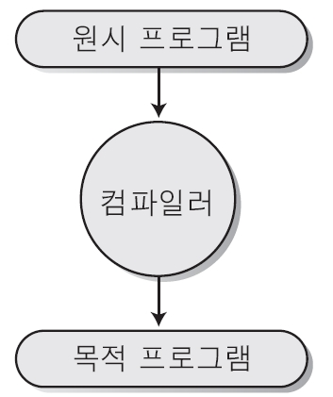
프로그램 처리 기법
컴파일 기법
원시 프로그램 : 고급 언어로 작성된 작성된 프로그램
고급 언어로 작성된 프로그램을 컴퓨터가 바로 실행할 수 있는 프로그램으로 변환하는 방식
컴파일하는 프로그램 : 컴파일러(compiler)
목적 프로그램 : 컴파일 결과로 생성되는 기계어 프로그램
번역이 완료되면 빠르게 프로그램을 실행시킬 수 있는 장점
$ gcc helloworld.c
$

Slide 18
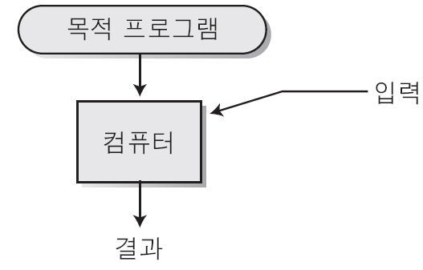
프로그램 처리 기법
목적 프로그램 실행
컴파일에 의해 생성된 목적 프로그램을 컴퓨터가 실행할 때 입력이 있을 수 있음
$ a.out
Hello World
$

Slide 19
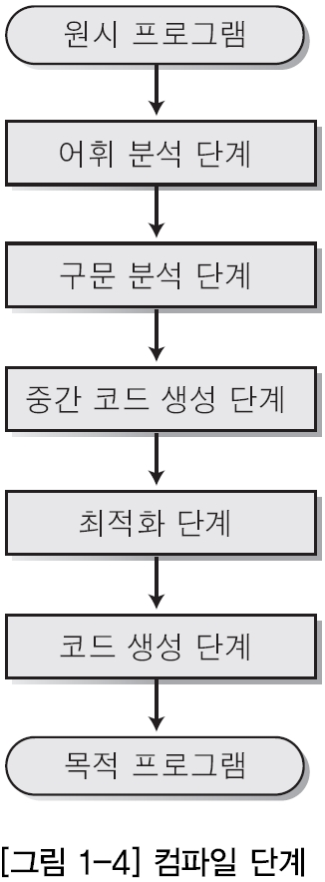
프로그램 처리 기법
컴파일 단계

Slide 20
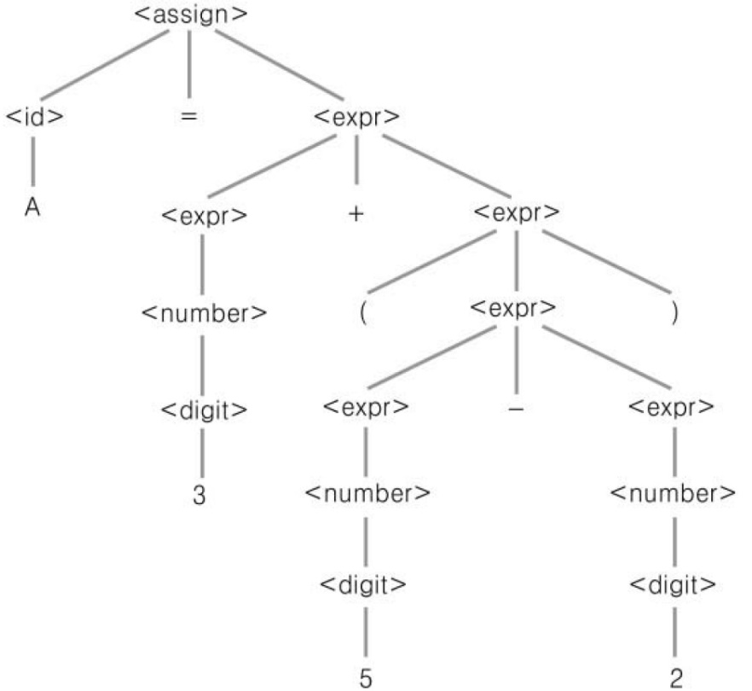
프로그램 처리 기법
컴파일 세부 단계(1/3)
어휘 분석 단계 : 원시 프로그램을 토큰(token) 단위로 자르고, 토큰과 관련 정보를 구문 분석 단계로 전달
구문 분석 단계 : 어휘 분석 단계에서 전달받은 토큰들이 문법적으로 옳은지를 검사하고 오류가 없으면 파스 트리라 불리는 구조를 생성
예) A = 3 + (5 – 2)
* 토큰 : A, =, 3, +, (, 5, -, 2, )
A = 3 + (5 - 2)

Slide 21
프로그램 처리 기법
컴파일 세부 단계(2/3)
중간 코드 생성 단계
기계어는 아니지만 어느 기계에도 의존적이지 않으면서도 기계어에 가까운 중간 코드로 된 프로그램을 생성
문법적인 오류가 아닌 의미적인 오류를 검사
예) A = 3 + (5 - 2)에 대한 중간 코드의 예
(sub 5 2 T0) ⋯ ‘T0 = 5 - 2’를 의미한다.
(add 3 T0 T1) ⋯ ‘T1 = 3 + T0’을 의미한다.
(mov T1 A) ⋯ ‘A = T1’을 의미한다.

Slide 22
프로그램 처리 기법
컴파일 세부 단계(3/3)
최적화 단계 : 중간 코드에서 불필요한 코드를 제거하거나 더 효율적인 코드로 개선하여 중간 코드의 크기를 줄이고 실행 속도를 빠르게 함
코드 생성 단계 : 최적화된 중간 코드로부터 해당 컴퓨터가 인식할 수 있는 목적 프로그램을 생성
[예] 중간 코드
(mov 10 A) ⋯ ‘A = 10’을 의미한다.
(mov A B) ⋯ ‘B = A’를 의미한다.
(mov B C) ⋯ ‘C = B’를 의미한다.
(add C 2 D) ⋯ ‘D = C + 2’를 의미한다.
B와 C를 사용하지 않는 경우, 불필요한 코드를 제거하여 최적화
(mov 10 A) ⋯ ‘A = 10’을 의미한다.
(add A 2 D) ⋯ ‘D = A + 2’를 의미한다.

Slide 23
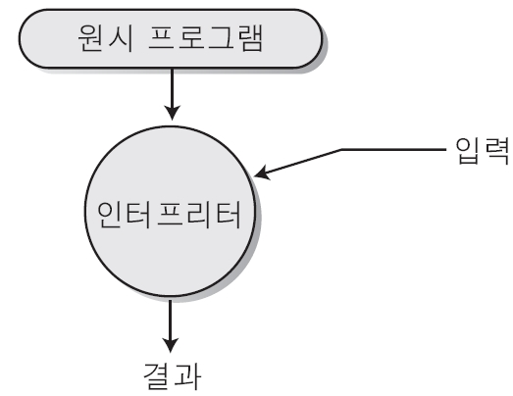
프로그램 처리 기법
해석 기법
컴파일 기법은 고급 언어로 작성된 원시 프로그램을 실행하기 적당한 형태의 프로그램으로 변환
해석 기법은 고급 언어로 작성된 프로그램을 바로 실행
해석하는 프로그램 : 인터프리터(interpreter)
고급 언어를 자신의 기계어로 취급하는 컴퓨터를 시뮬레이션

Slide 24
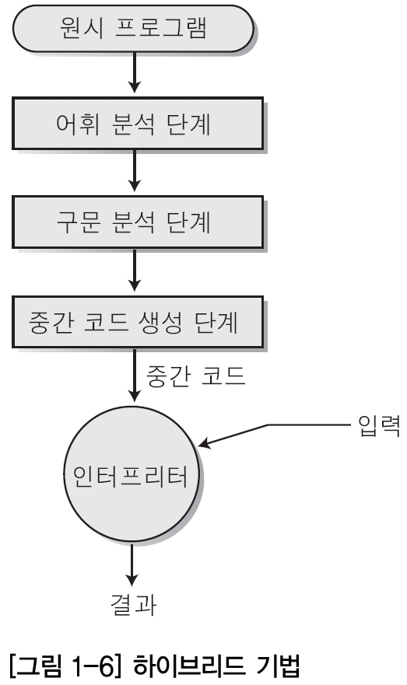
프로그램 처리 기법
하이브리드 기법
컴파일 기법과 해석 기법을 혼합한 형태
고급 언어로 작성된 프로그램을 쉽게 해석할 수 있도록 중간 코드 형태로 번역
번역된 중간 코드 형태의 프로그램을 해석하여 실행

Slide 25
프로그램 처리 기법
예 : Java
바이트 코드(byte code)라고 하는 중간 코드로 번역
운영체제마다 별도로 존재하는 자바 가상 기계(Java Virtual Machine)가 바이트 코드를 실행
[예] 원시 프로그램을 바이트 코드로 번역
[예] 바이트 코드를 실행
$javac HelloWorld.java
$
$java HelloWorld
Hello World
$

Slide 26
프로그래밍 패러다임
패러다임
계산의 본질을 보는 관심에 따라 프로그래밍 언어를 분류
명령형 언어, 함수 언어, 논리 언어, 객체지향 언어

Slide 27
프로그래밍 패러다임
명령형 언어
폰 노이만 구조라 불리는 컴퓨터 구조를 기반
메모리에 저장된 명령어들을 순차적으로 실행하며 실행 과정 중에 필요한 데이터를 메모리에 저장
메모리 위치를 의미하는 변수의 사용하며 변수의 값을 바꾸는 배정문의 사용
변수 x와 y를 사용하고, 배정문 ‘=’을 사용하며, 위에서부터 아래로 순차적으로 실행
int main(void) {
int x, y;
x = 10;
y = x + 20;
return 0;
}

Slide 28
프로그래밍 패러다임
함수 언어
수학 함수와 같은 원리의 함수들로 프로그램을 구성
프로그램 언어에서 변수, 배정문 등을 사용하지 않음
LISP 예
(first (sort '(3 9 7 5)))
→ first와 sort는 함수로 미리 정의되어 있어야 함

Slide 29
프로그래밍 패러다임
논리언어
기호 논리의 원리를 기반
개체에 대한 사실과 개체 사이의 관계 규칙을 이용해 원하는 결과를 얻어냄
Prolog 예
father(a, c).
male(X) :- father(X, Y).
male(a). ➔ 질의어

Slide 30
프로그래밍 패러다임
객체지향 언어
명령형 언어, 함수 언어, 논리 언어 어느 것과도 결합이 가능
C++와 같이 명령형 언어를 확장한 객체지향 언어가 일반적
객체(object) 단위로 모든 처리를 기술
객체는 데이터들과 연관된 동작들이 하나로 묶인 개념
객체지향 언어는 추상 데이터 타입, 상속, 동적 바인딩 개념을 지원
C++ 예
class employee {
private:
char *name;
public:
employee(char *na) {
name = new char[strlen(na)+1];
strcpy(name, na);
}
~employee() {
delete []name;
}
char* getName() {
return name;
}
};
employee emp("abc");

